Slide 1
Google Analytics入门和疑问解答

Slide 2
本次交流不包括以下主题：
目标&转化率、Adwords等电商内容；
Web Site Profile的设置详解；
setVar等涉及Js修改的进阶应用详解；
SEO排名、权重、流量等方面；

Slide 3
Google Analytics工作原理
Google Analytics是通过js代码部署的，原理是加载一个1*1的图片和其他参数。
http://www.google-analytics.com/__utm.gif?utmwv=1&utmn=1261523910&utmcs=gb2312&utmsr=1400x1050&utmsc=32-bit&utmul=en-us&utmje=1&utmfl=-&utmhn=www.mydll.com&utmr=-&utmp=/gg.htm&utmac=UA-2789145-1&utmcc=__utma%3D251296922.1430927915.1192194210.1192194210.1192194210.1%3B%2B__utmb%3D251296922%3B%2B__utmc%3D251296922%3B%2B__utmz%3D251296922.1192194210.1.1.utmccn%3D(direct)%7Cutmcsr%3D(direct)%7Cutmcmd%3D(none)%3B%2B
各参数详解：http://wiki.hudong.com/wiki/Ic1pAUWBxBGNPVUZ2

Slide 4

Google Analytics Profile
Profile1
UV
Profile2
UV
Bouce / Exit

Slide 5
目的和手段
在你学会用刀之前，你先要学会为何用刀。

Slide 6
名词解析
Visits / Page Views / Bounce Rate…
http://www.google.com/support/googleanalytics/bin/topic.py?hl=cn&topic=11285
建议大家自行搜索学习。

Slide 7
访问/会话 Visit （Conversation）
访问者的浏览器及特殊网站之间的互动时段，关闭浏览器或关机时结束，或者，在指定的时段内，用户在网站上无活动也会结束会话。
对 Google Analytics（分析）报告而言，如果用户在网站 30 分钟无活动会话则告结束。另外，您也可以使用您的跟踪代码更新此设置。

Slide 8
Referrer / Referring site
Referrer、Referring site、Referring domain、Referring URL都是网站分析常见的词汇。Referrer、Referring site以及Referring domain是一个意思，都是指被监测网站的“推荐网站”，即，如果一个访问者在某个其他网站上点击了这个网站上的链接而来到你的网站，那么这个网站就是你网站的Referrer。
一般Referrer 不包括搜索引擎，而是指其他类型的网站。Referring URL则是Referrer上链接到你的网站的具体的页面URL。Referer、搜索引擎、Typed/Bookmarked，是网站最主要的三大流量来源。其他流量来源还包括：Affiliates（本质上也是Referrer）、EDM等。

Slide 9
Unique Visitors （绝对唯一访问者）
这是用来“推测”实际用户数量的数字：
  Unique Visitors与自然人并不完全一致。
  访问者这一概念的设计是为了尽量真实地确定访问网站的不同个人的实际人数。当然，从网站方面讲，无法了解是否有两个人共享一台计算机，但良好的访问者跟踪系统可得到接近实际情况的计数。最准确的访问跟踪系统往往用 Cookie 保持对不同访问者的计数。

Slide 10
Unique Visitors （绝对唯一访问者）
Unique Visitors无法相加求和。
  一个Unique Visitor取决于时间区间。所以Unique是指一个时间区间内的唯一。若某月的第一周，你访问了一次，第二周你访问了一次。那么从Weekly的角度来说，是2个Unique Visitors；从Monthly的度量来说，是1个Unique Visitor。这意味着，不同时间区间的Unique Visitors值是无法相加的。
  一个Unique Visitor 可以查看多个页面，所以不同页面的Unique Visitors值是有交集的。
  一个Unique Visitor至少造成一个Visit。

Slide 11
Page Views （综合浏览量）
综合浏览量指由浏览器加载的网页综合情况。
每次执行跟踪代码时，Google Analytics（分析）均可记录综合浏览量。可以是由浏览器加载且含跟踪代码的 HTML 或类似网页，或在分析报告中为模拟综合浏览量而创建的 urchinTracker 事件。

Slide 12
跳出率 (Bounce Rate)
跳出率指单页访问次数或访问者从进入（目标）页离开网站的访问次数百分比。 您可使用跳出率来衡量访问质量，高跳出率通常表示网站进入页对您的访问者不具针对性。 目标网页越有吸引力，就会有更多访问者在您的网站上停留并进行转换。 通过针对各个关键字和您所投放的各个广告来分别定制目标网页，可最大限度地降低跳出率。 目标网页应提供广告中承诺的信息和服务。
跳出率较高有可能是由于错误地实施了跟踪代码而导致的。
跳出的定义是只访问一个页面。 如果您的网站只有一个网页，那么您很可能会获得较高的跳出率，这是因为网站不会记录多个综合浏览量，除非访问者在浏览器中刷新您的网站。
如果您只标记了主页，那么您的 Google Analytics（分析）帐户就无法确认来自您网站的其他任何综合浏览量

Slide 13
Organic / Paid
Organic是指非付费的搜索引擎流量，或者可以认为是SEO流量，因为很多网站的非付费搜索引擎流量来自于SEO。
很明显，Paid则是指付费搜索引擎流量。Organic也有称为Natural Search的，意思是一样，但前者更常用。Organic另一个意思是“有机的”，有机的东西都有营养，SEO的流量也一样。

Slide 14
进阶分析工具
Custom Reporting
  可以建立一个自定义报表，并可以自定义多步细分报表；
Advaced Segments
  可以建立一个用户或来源等切片，在浏览任何报表时可以切分；
Advaced Filters
  内容高级过滤器，可以对内容或来源进行高级过滤；

Slide 15
流量变化分析
流量的变化，都有哪些决定因素？
  Se：Seo流量变化
  Referral：广告位、曝光量变化
  Direct：QQ/MSN、弹窗、广告跳转
  监控方法：监控代码错误，更换代码等。

Slide 16
流量变化分析
如何分析SE带来流量上升和下降的原因?
  这个问题廖文亮解答也许更合适；
  站点权重变化;
  页面竞争力和排名变化；
  外链增减；
  关键词热度变化；
  结合搜索引擎收录数、GA关键词和搜索引擎来源、外链数、搜索结果页面表现综合判断。

Slide 17
搜索引擎和推介网站
Orangic / referral？
  organic指的是自然搜索排名来的流量
  referral指的是从其他网站链接点击来的流量。
  baidu.com 也可以有点击流量，比如百度百科，知道等等。
推介网站与搜索引擎有何区别？
  GA预置了部分搜索引擎；
  部分搜索引擎可能未被GA纳入搜索引擎范围。（sogou、soso 等）

Slide 18
流量的来源与去向
来源：
  点击查看即可
去向：
  单个profile内可以简单查看；
  离开GA的单个profile(其他频道)后，难以统计；
  变通方法：去落地站点寻找流量来源进行匹配。

Slide 19

流量变化分析方法
初步切分：referral、se还是direct？
流量细分
  Referral：来源变化是来自那些页面？
  SE：关键词分析
  Direct
反向印证
  是否有热点新闻？是否有活动？是否有QQ等推介？是否有弹窗？是否新增了推荐位？

Slide 20
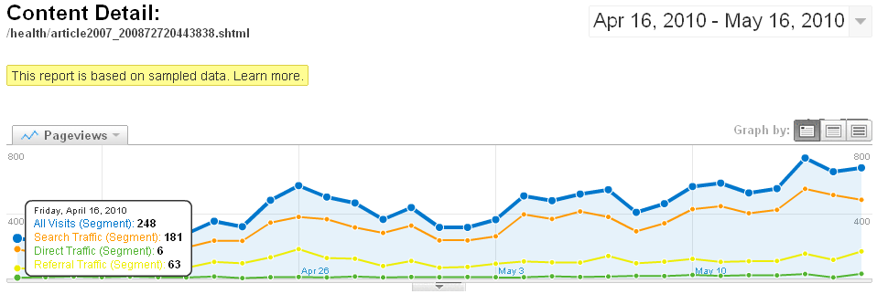
第一步，切分来源
可见搜索引擎变化最大，着重分析SE。

Slide 21
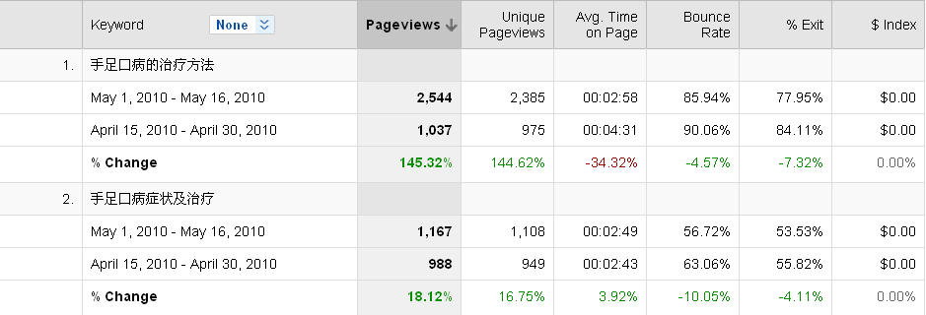
第二步：关键词分析
通过与上一周对比获得近似结果

Slide 22
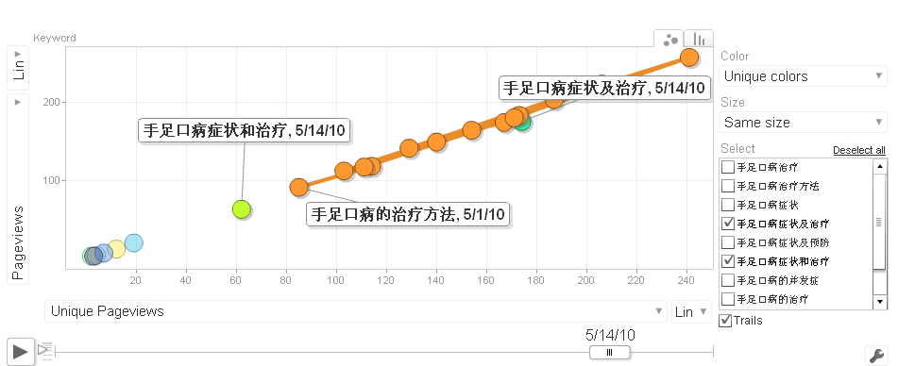
可视化气泡
三维气泡图可以清晰的反映出各项目的变化趋势

Slide 23
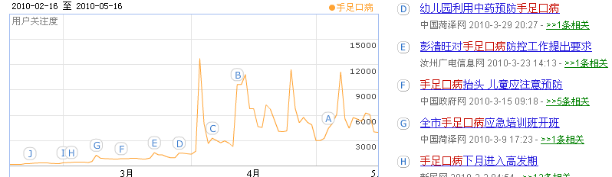
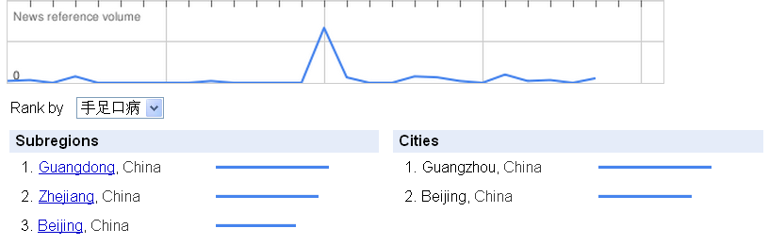
第三步：通过搜索进一步印证

Slide 24
高级应用：自定义数值
Google Analytics 的 _setVar() 函数是 Google Analytics 的用户定义函数，主要用于对特定来源的用户行为进行分类，例如可以对登录浏览的用户设置一个数值，然后在 Google Analytics 后台的访问者/用户定义中查看其浏览属性。
例：http://fairyfish.net/2009/06/30/google-analytics-in-douban/#_ （浅析豆瓣的 Google Analytics 应用）

Slide 25
问题解答
各种流量都是按照什么来统计的？如哪些是IP统计，哪些是Cookie统计？
目标那里如何运用？
分析某个频道异常，从哪些点查看异常原因？比如说文库某个频道流量增高，查看发现是Key和BBS推介增多，那还能找出Key和BBS的哪里推介增多吗？
访问数与综合浏览量是什么意思？两者有何区别？
推介网站与搜索引擎有何区别？
如何分析搜索引擎流量下降的原因
如何分析访问页数下降的原因

Slide 26
Tips
导出报表
气泡图
自定义报表
定期Mail

Slide 27
推荐阅读
官方帮助：
  http://www.google.com/support/googleanalytics/?hl=cn_CN
网站分析在中国
  http://www.chinawebanalytics.cn/
  谢欣的博客
  http://hi.baidu.com/xiexin/blog/category/Google%20Analytics

